Slide 1

«ЦИТРУСОВЫЕ
ФРУКТЫ»
Муниципальное бюджетное дошкольное образовательное учреждение
Детский сад № 310 «Снегири»
Подготовил:
воспитатель группы «Светлячки»
Шайхатдинова С.А
Красноярск 2025 г.

Slide 2
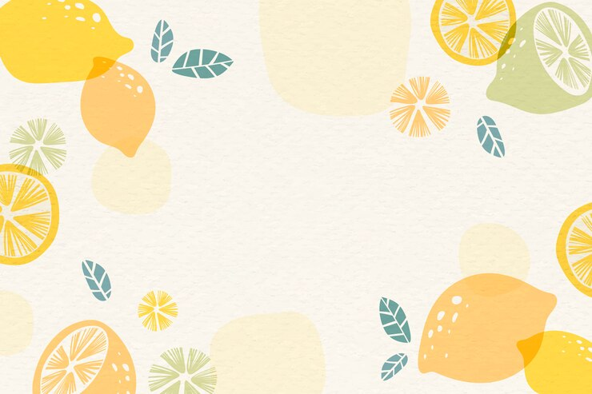
Цель проекта-обогащение знаний о цитрусовых фруктах.
Задачи проекта:
1. Научить анализировать, выделять существенные признаки, сопоставлять их и проверять себя с помощью загадок о цитрусовых фруктах.
2. Развивать мелкую моторику пальцев, а также закрепить знания цвета и формы лимона с помощью лепки из пластилина.
3. Закрепить знания формы и цвета, умения их отличать с помощью раскрашивания раскрасок с цитрусовыми фруктами.
4. Познакомить детей с посадкой комнатных растений на примере посадки косточек апельсина, а также дальнейшего наблюдения за ростом.

Slide 3
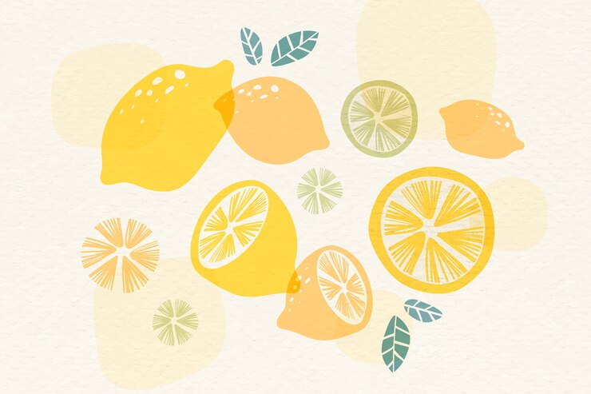
Цитрусовые плоды — плоды вечнозеленых деревьев и кустарников семейства Рутовые. Мякоть культурных видов съедобна. На территории России цитрусовые встречаются в районе Сочи, в южной части Черноморского побережья.
В мякоти плодов много витамина C, клетчатки, пектина, кальция, лимонной и яблочной кислоты. Употребление цитрусов помогает укрепить иммунитет, усилить аппетит, улучшить настроение, взбодриться.
Сочные плоды с ярким фруктовым ароматом, кислые или кисло-сладкие на вкус.
К цитрусовым плодам относятся лимон, лайм, апельсин, мандарин, грейпфрут, помело.

Slide 4

План работы над проектом:
1. Поиск загадок на тему: «цитрусовые фрукты». Распечатать картинки и загадки. Провести с детьми занятие-знакомство с загадками и рассматриванием картинок.
2. Подготовить рабочее место для лепки(скатерти, доски для лепки, пластилин нужных цветов-желтый и зеленый). Провести занятие с детьми, на котором дети слепят лимон. Во время занятия рассказать об отличительных чертах лимона.
3. Найти и распечатать раскраски для детей с изображением цитрусовых плодов. Провести урок рисования, с ознакомлением отличительных признаков разных фруктов-цвет, форма, размер.
4. Подготовка земли и камней(керамзит в горшке задерживает влагу в горшке), косточек апельсина, горшок, лейка, стаканчики. Посадка с детьми косточек в горшок.

Slide 5
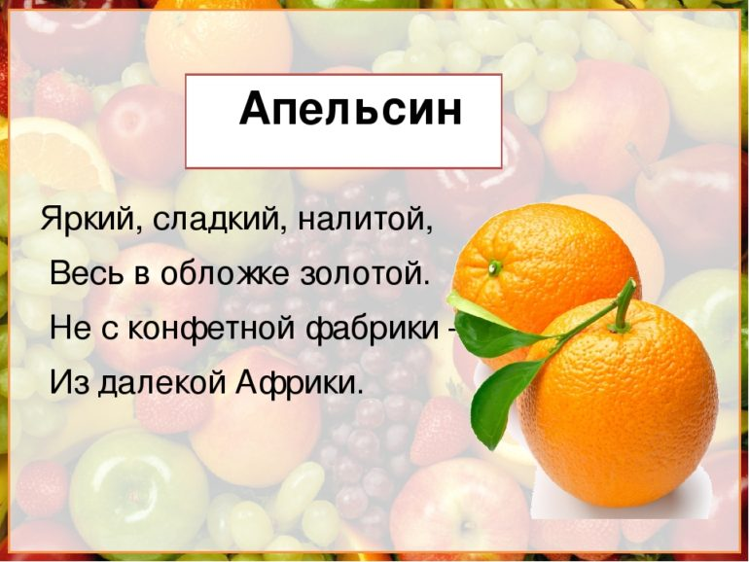
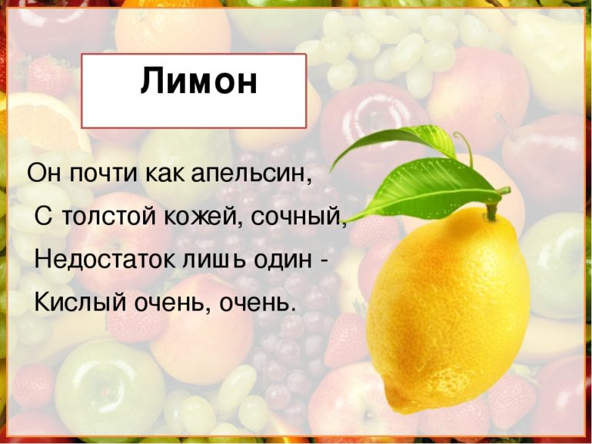

Первый этап

Slide 6
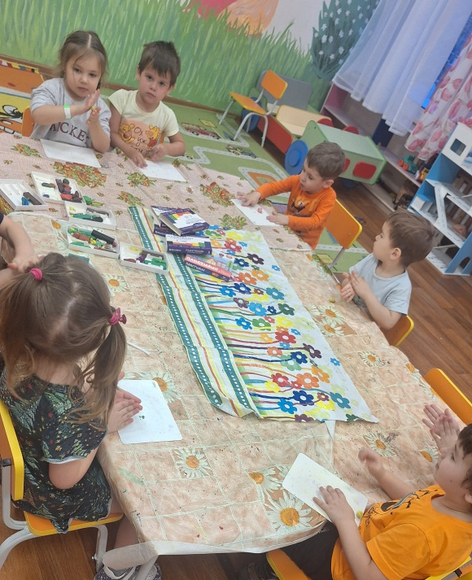
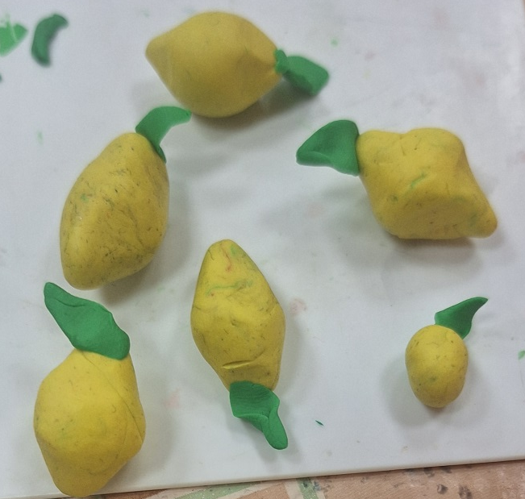
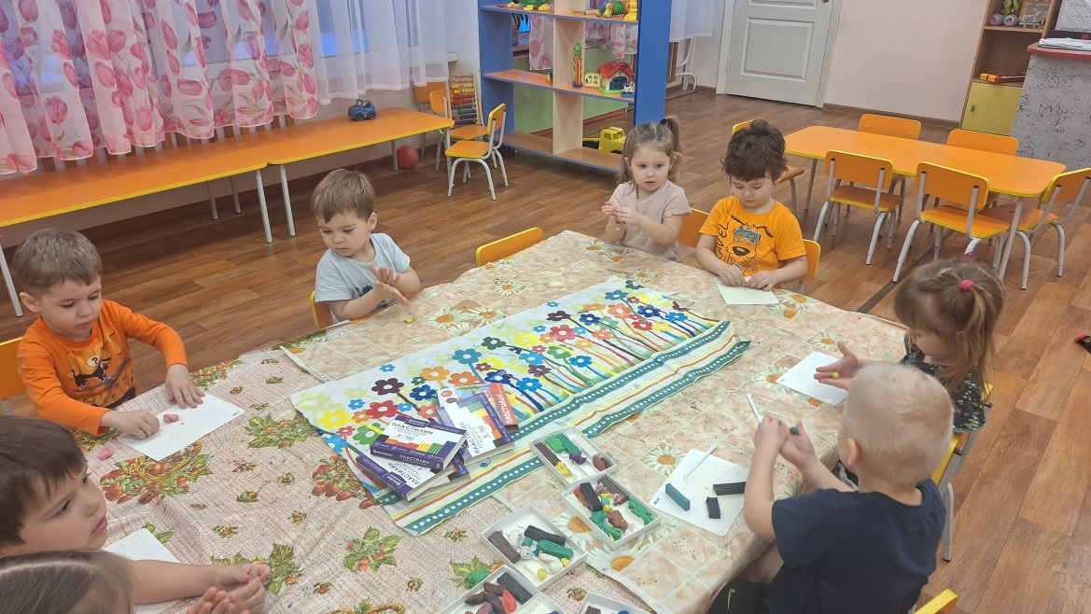
Второй этап

Slide 7
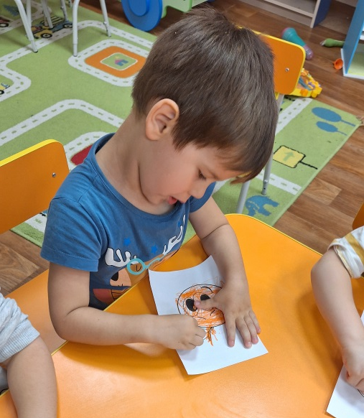
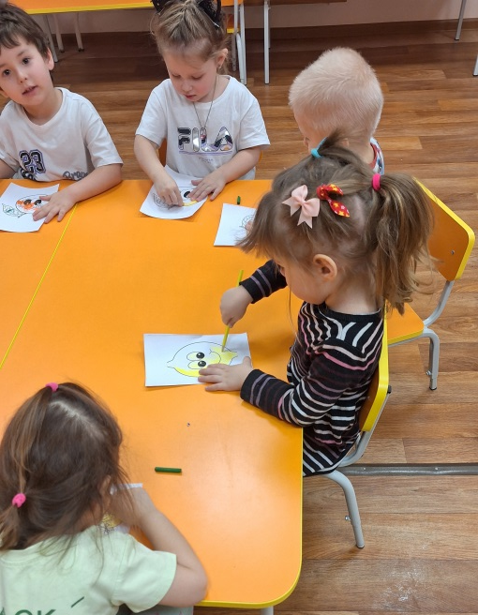
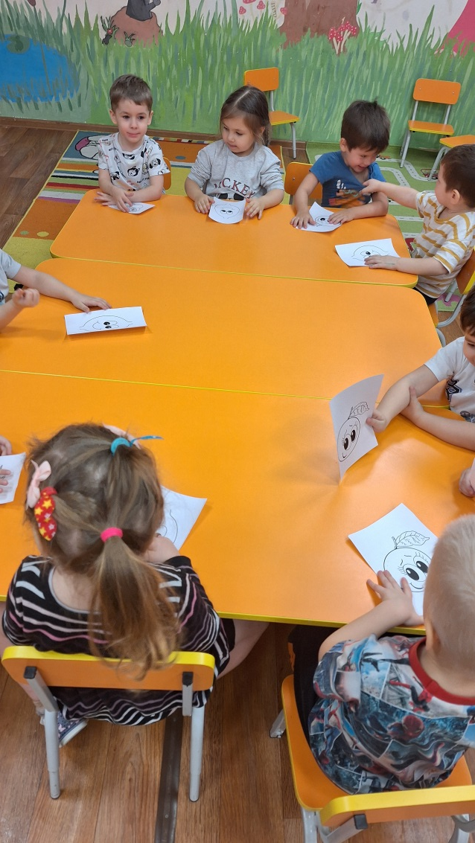
Третий этап

Slide 8
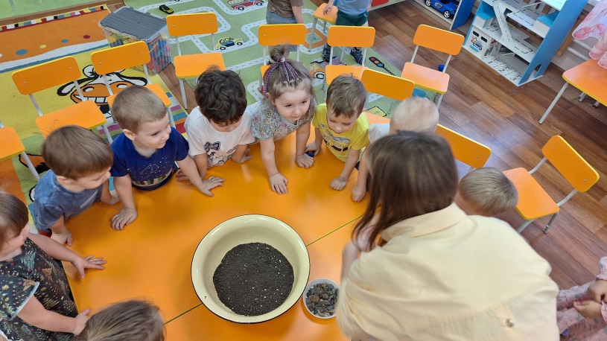
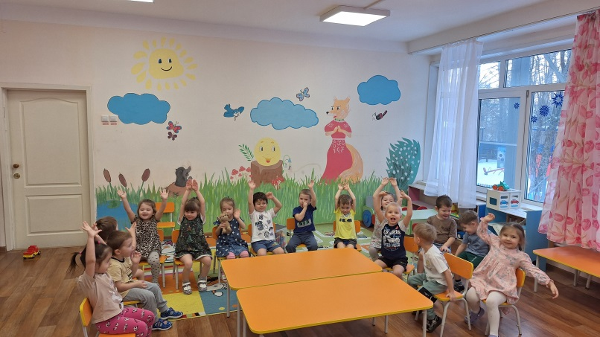
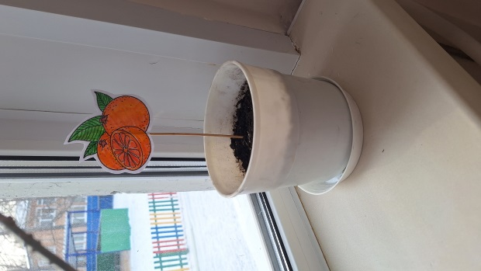
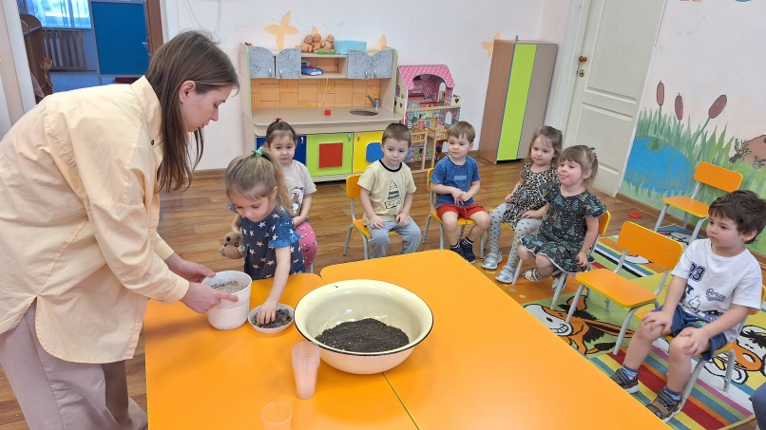
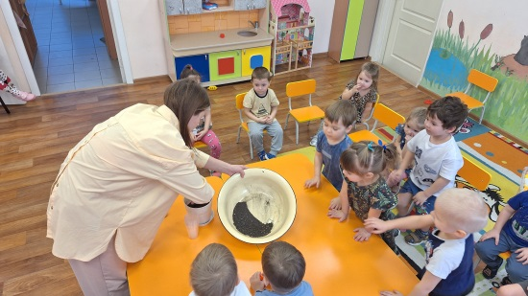
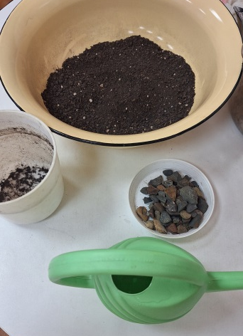
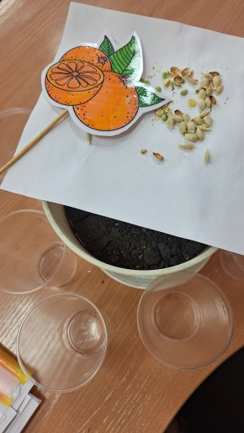
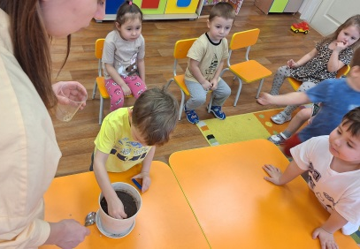
Четвертый этап

Slide 9
Итоги:
1. Дети с удовольствием отгадывали загадки о цитрусовых плодах, пробовали сравнивать и анализировать.
2. Дети старательно лепили лимон, рассуждали о его пользе и вкусе, запомнили его цвет и форму.
3. Дети увлеченно раскрашивали цитрусовые фрукты, во время рисования мы обсуждали с ними их форму, цвет, размер и отличия. Дети делились какой фрукт им нравится больше всего.
4. Во время посадки каждый ребенок принял участие в процессе, ждал своей очереди. Обсудили процесс посадки, для чего нужна земля, камни, вода. Поставили в горшок отличительную табличку с апельсином.

Slide 10
Вывод: Дети были вовлечены в процесс изучения цитрусовых фруктов. А разные методы их изучения помогли заинтересовать и вовлечь детей. Итоговое мероприятие-посадка косточек апельсина, заинтересовало детей, вызвало у них любопытство и ответственность. Дети ждут когда можно будет поливать горшок, а также спрашивают когда появятся первые росточки.

